Slide 3
علوم
چه خبر 1
گوش
1399/07/01

Slide 4


Slide 5
دوست های نازنین در این پاور پوینت چند تا عکس از گوش و یک فیلم داریم..حتما فیلم را با دقت تاانتها نگاه کنید.

Slide 6
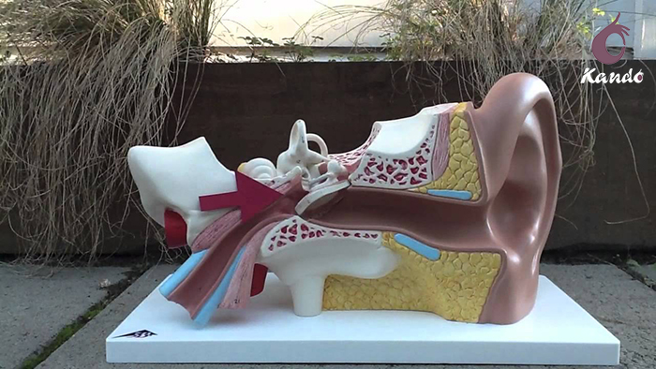

Slide 7
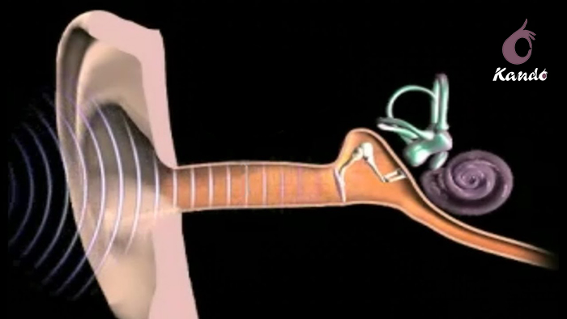

Slide 8
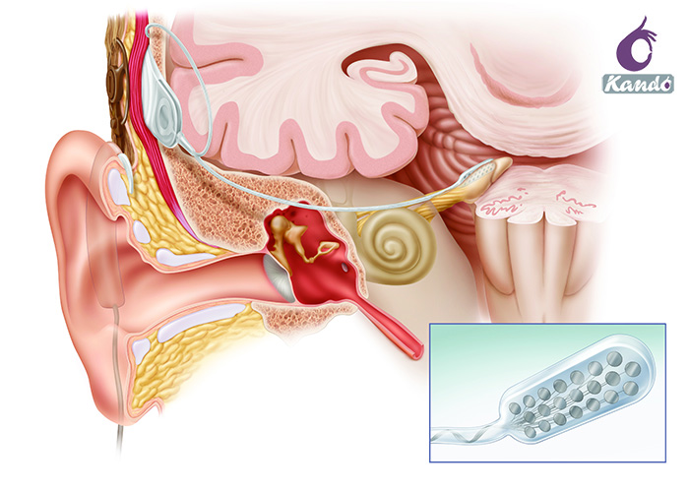

Slide 9


Slide 10
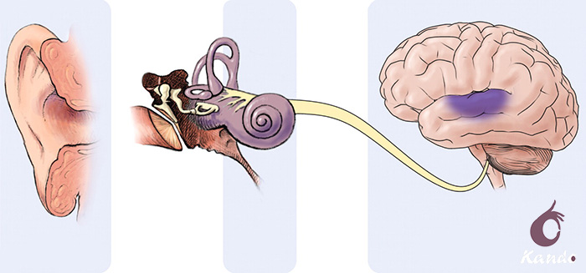

Slide 11
